Slide 1

Brasil
Solos
AULA 25

Slide 2
Brasil: Solo

Slide 3
O que é?
Solo corresponde à decomposição de rochas que ocorre por meio de ações ligadas à temperatura, como o calor, além de processos erosivos provenientes da ação dos ventos, chuva e seres vivos, tais como bactérias e fungos.

Slide 4
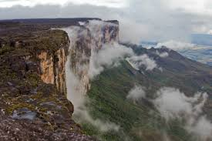
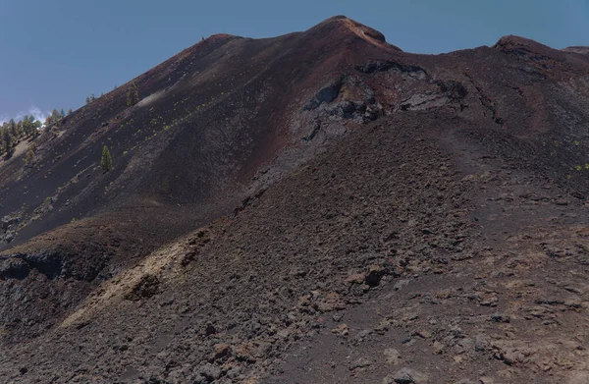
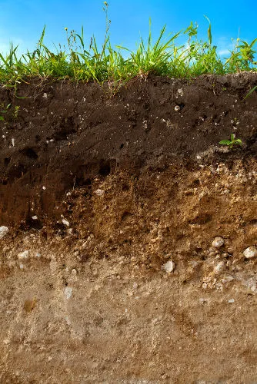
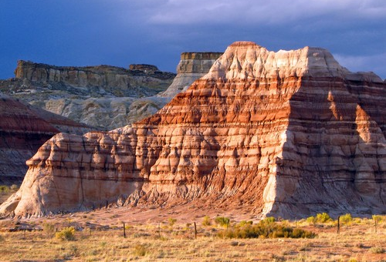
Formação e Características dos Solos Brasileiros
O solo brasileiro é formado a partir de três estruturas geológicas, são elas:
Escudos cristalinos
Terrenos vulcânicos
Bacias sedimentares

Slide 5

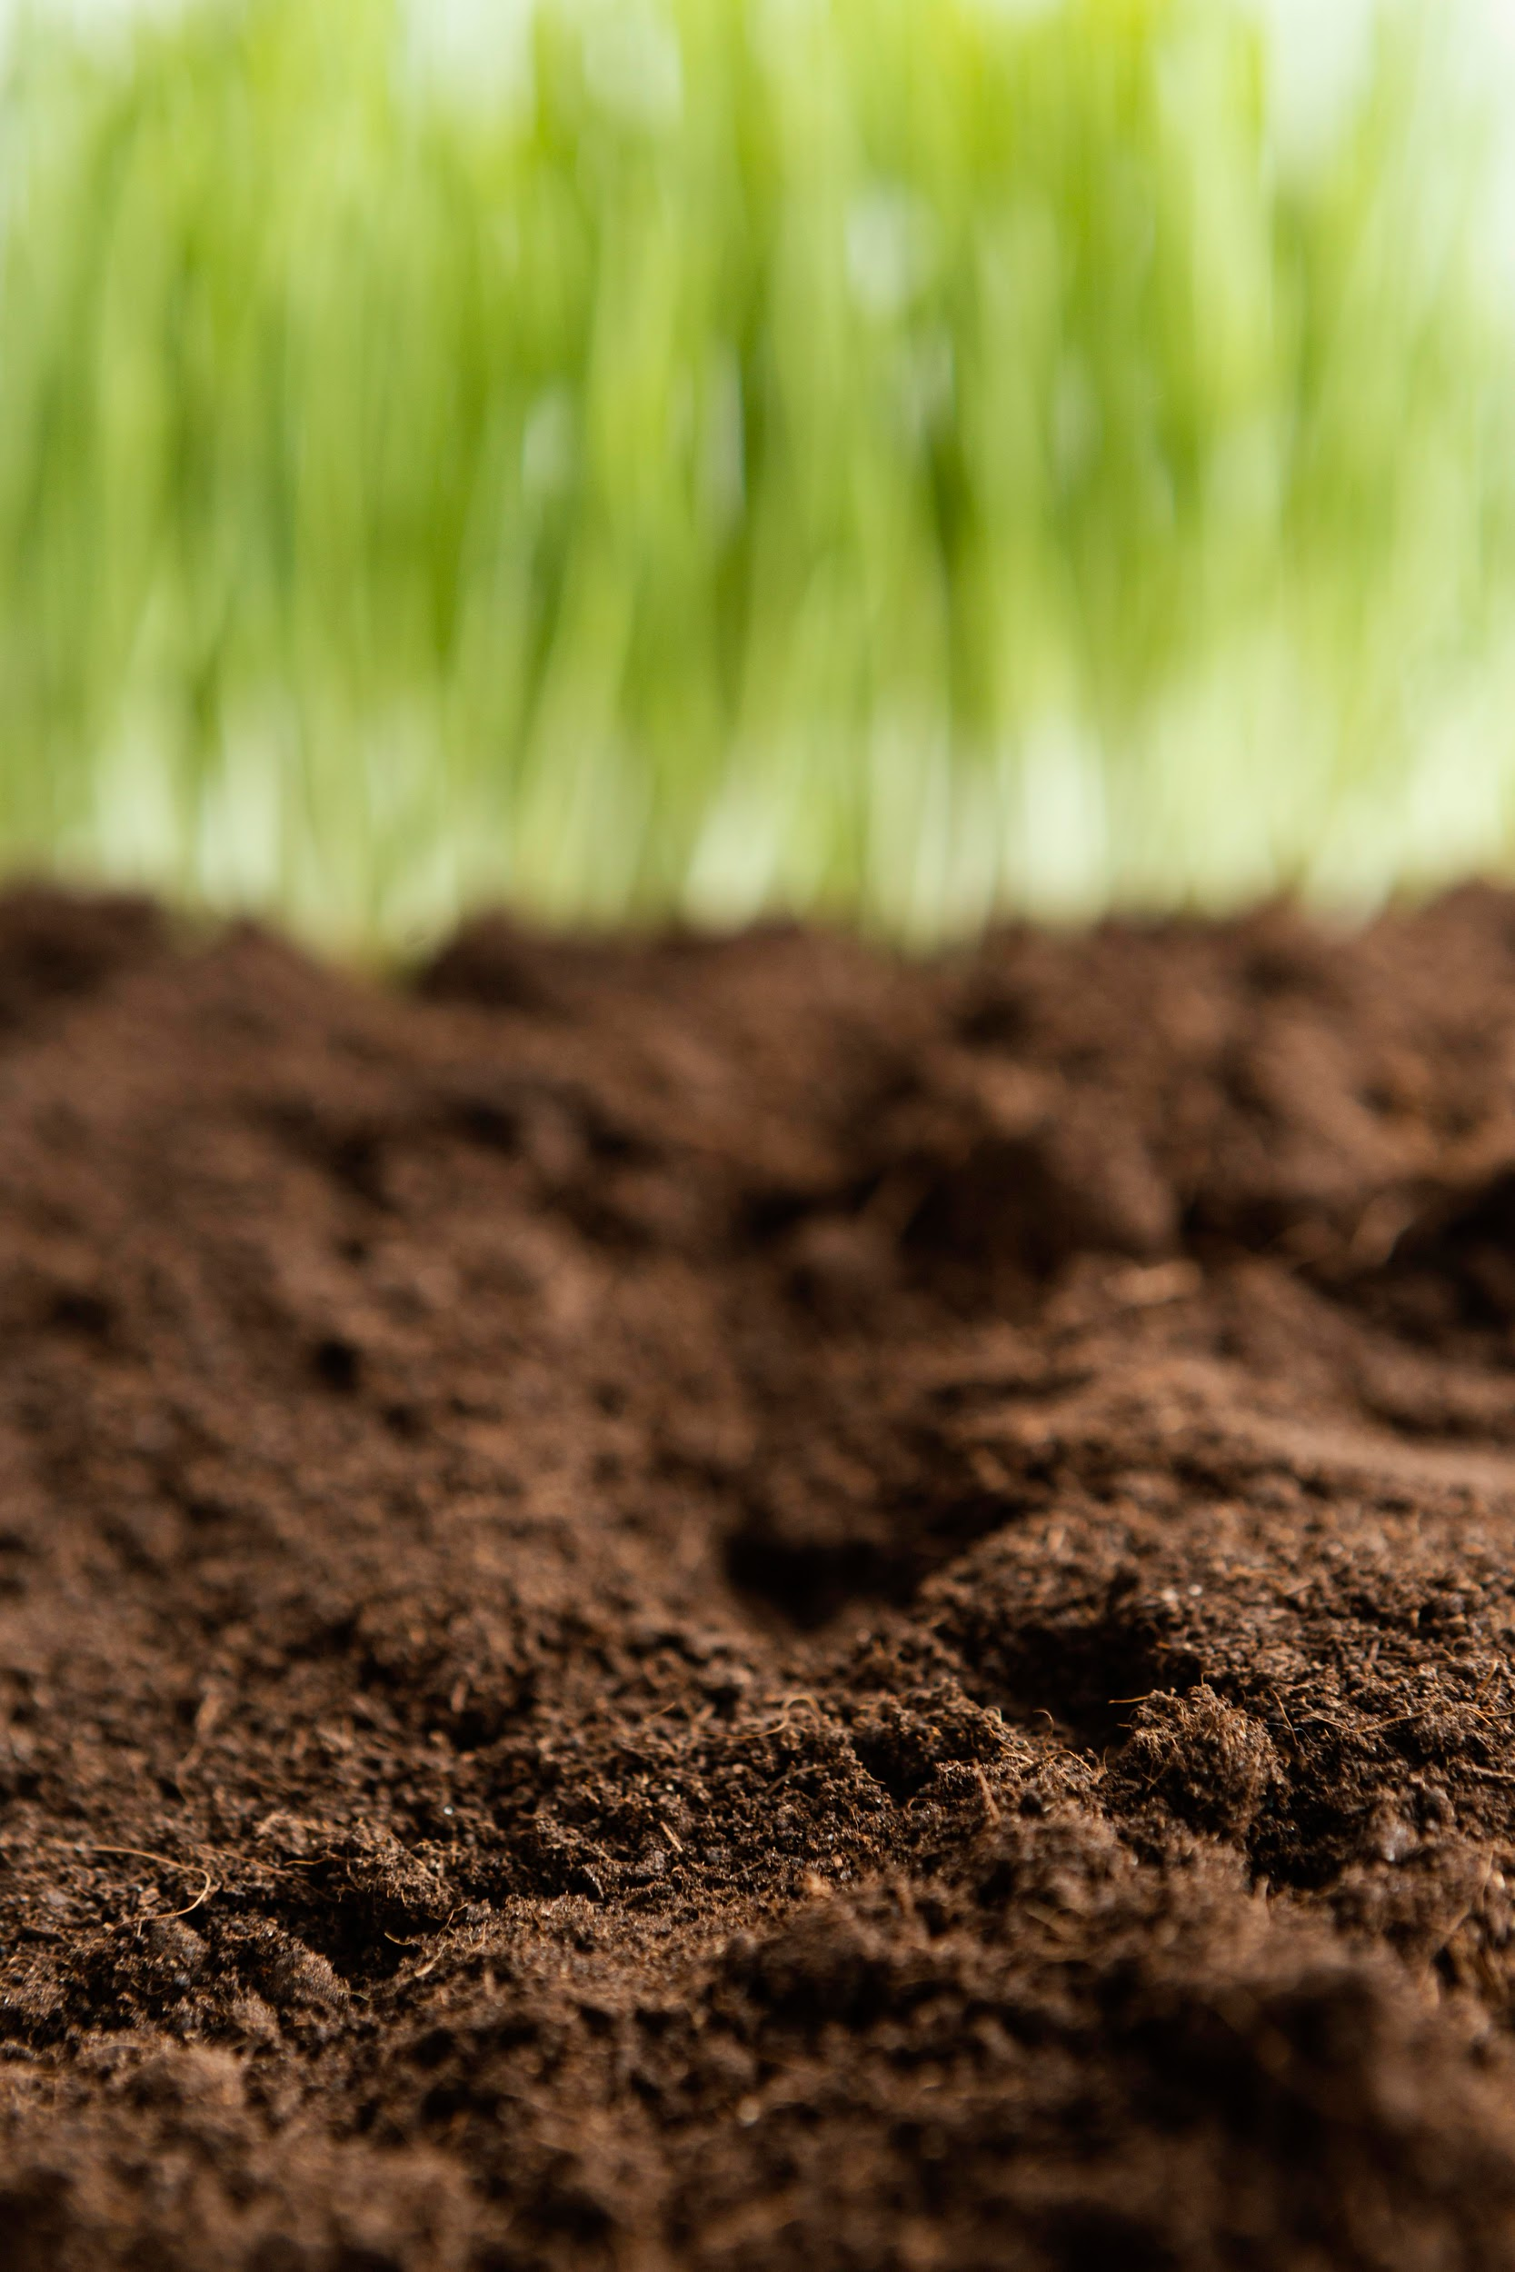

Cada uma permite a formação de determinados minerais e solos. A partir dessas estruturas geológicas são identificados quatro tipos de solos: terra roxa, massapé, salmorão e aluviais.

Slide 6
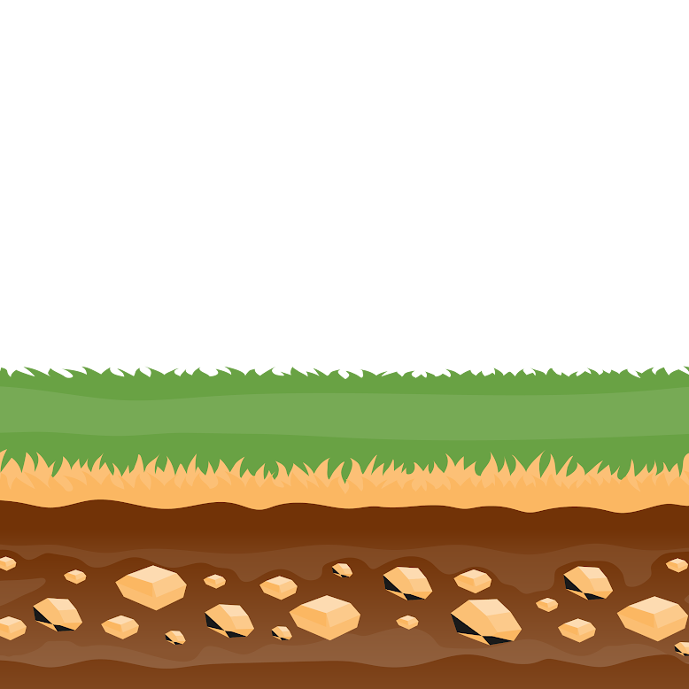
Tipos de Solo no Brasil
Massapê
Terra Roxa
Salmourão
Solos Aluviais

Slide 7
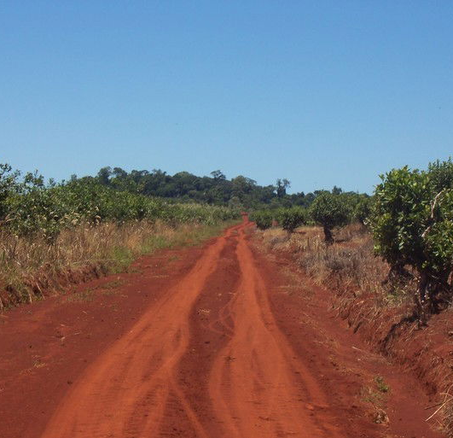

Terra Roxa
- É um tipo de solo, que apesar do nome, possui uma coloração avermelhada.
- É um solo argiloso e muito fértil. Sua coloração é causada pela sua formação a partir de rochas basálticas e a presença de magnetita e óxido de ferro.
- É um tipo de solo muito comum em diversas regiões do país, largamente utilizado para a agricultura por conte de sua alta fertilidade. A Terra Roxa teve uma grande relevância para a expansão do cultivo de café no país

Slide 8
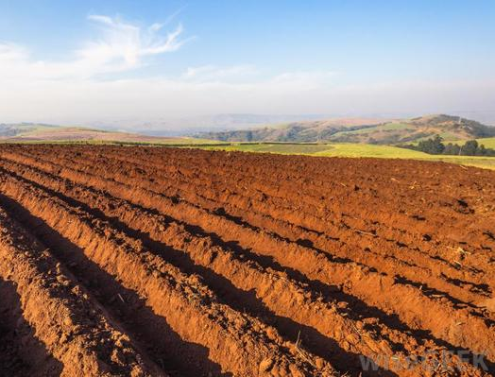
Massapê
É um solo de formação a partir da decomposição de gnaisses de tonalidade escura como o calcário e filito.
É um solo extremamente fértil, encontrado na Zona da Mata, próximo ao litoral nordestino, e largamente utilizado para o cultivo da cana-de-açúcar.

Slide 9
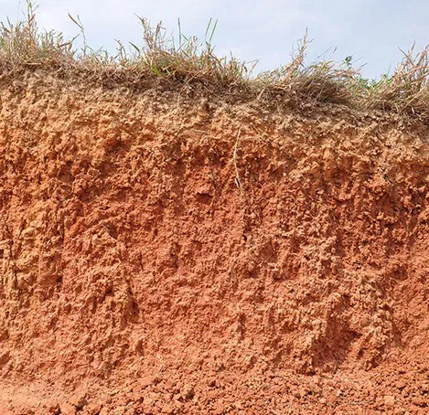
Salmourão
- O Salmourão é um solo pouco fértil encontrado, principalmente, no sul do Brasil. Mesmo não se tratando de um solo extremamente fértil e com um nível de acidez maior que outros tipos de solo, se receber um tratamento adequado, pode ser utilizado para a agricultura.
- É composto, além de material orgânico, pela degradação de rochas gnaisses claras e, principalmente, rochas graníticas. Possui um aspecto mais arenoso e menos úmido.

Slide 10
Solos Aluviais
São solos que se formam a partir de sedimentos (fragmentos de rochas) advindos de outros lugares e transportados pela ação das águas e dos ventos. Encontram-se em diversas áreas do território brasileiro, em regiões de várzeas e proximidades de rios e cursos d'água.

Slide 11
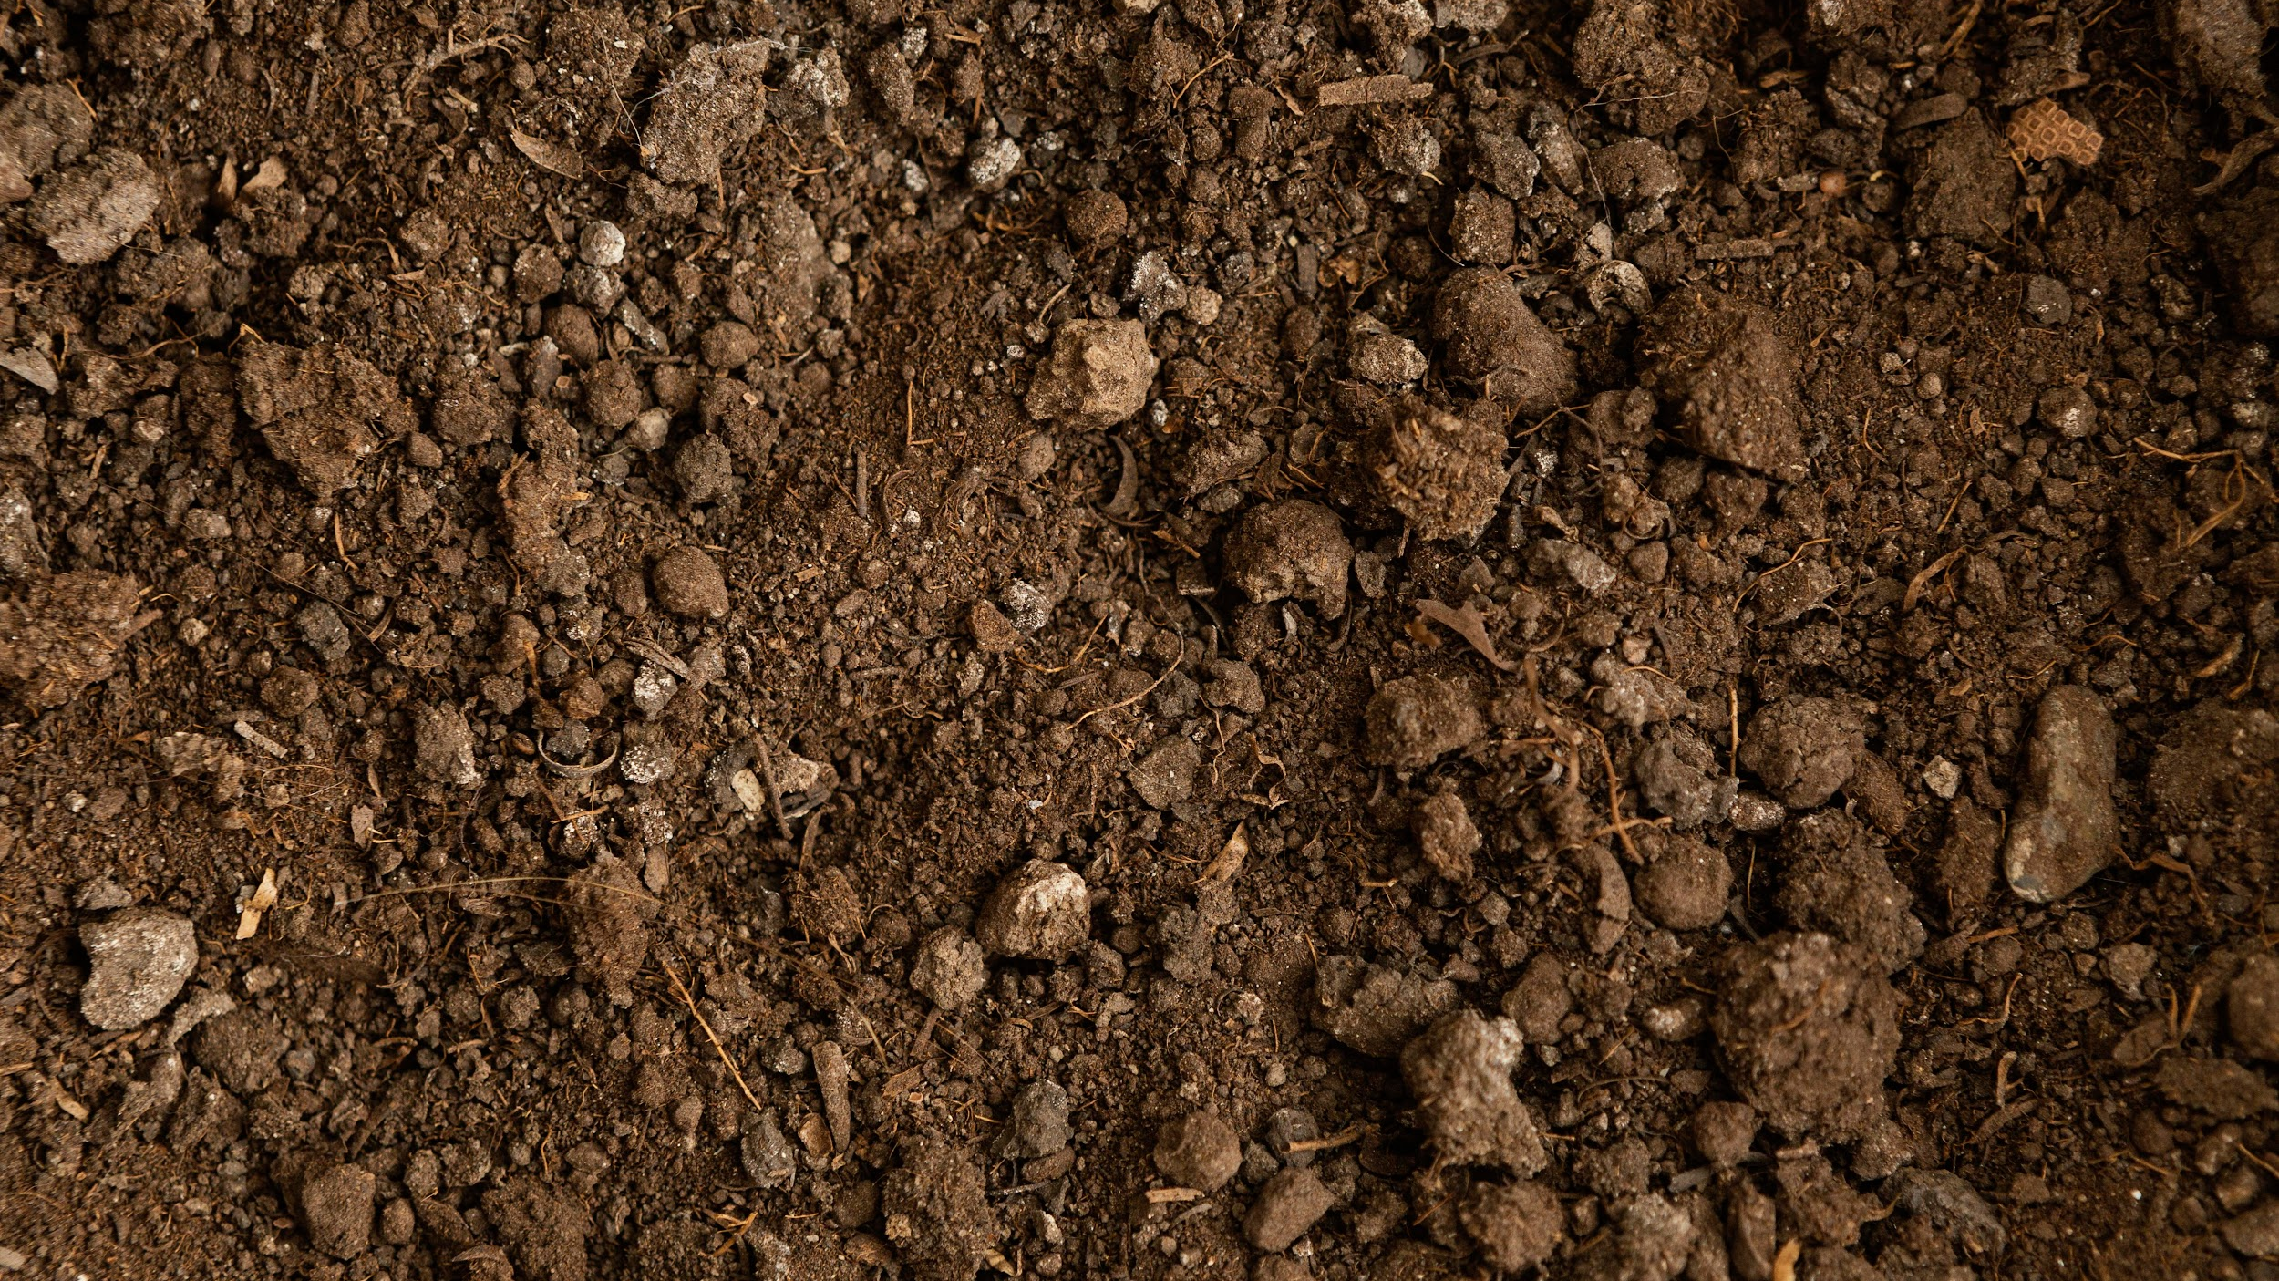
O processo de degradação do solo pode ocorrer de várias maneiras diferentes, geralmente resultantes de seu mau uso e conservação por parte das atividades humanas. A ocorrência dessas situações pode estar associada ao esgotamento de nutrientes ou à remoção da vegetação, entre outros inúmeros fatores.
Principais Problemas dos Solos Brasileiros

Slide 12
Principais Problemas dos Solos Brasileiros
Compactação
Erosão
Poluição direta e contaminação
Salinização
Uso intensivo de máquinas pesadas.
Causada pelo desmatamento e uso agrícola inadequado.
Poluição direta ou contaminação consiste na alteração química da composição dos solos, tornando-os, muitas vezes, inférteis.
Processo de aumento dos sais minerais existentes, a ponto de afetar a produtividade dos solos de uma determinada região.
02
03
01
04

Slide 13

Importância do Solo no Brasil
O Solo é muito importante para o desenvolvimento da vida na terra, como na agricultura: Base para as principais culturas do país (soja, milho, café), na biodiversidade: Habitat de organismos que auxiliam na fertilidade e na economia: Papel essencial na exportação de commodities.
São produtos primários, como minerais ou agrícolas, que são produzidos em larga escala e destinados ao comércio exterior.

Slide 14
Revisando...
Os principais solos do Brasil são:
Terra roxa, massapé, salmourão e aluviais.
b) Graníticos, basálticos, cristalinos e areníticos.
c) Basálticos, massapé, salmourão e cristalinos.
d) Sedimentares, magmáticos e metamórficos.

Slide 15
Revisando...
Sobre a região em que se encontra cada tipo de solo, é correto afirmar que:
a) O Solo Massapé é encontrado na região Norte do país em virtude da grande quantidade de matéria orgânica proveniente da Floresta Amazônica.
b) O Solo Salmourão é encontrado nas regiões Norte e Nordeste e é constituído por decomposição de calcários e basaltos.
c) Os solos aluviais podem ser encontrados em todas as regiões do país, pois são formados a partir da sedimentação em áreas de várzeas ou vales.
d) A Terra Roxa é encontrada em Goiás, Santa Catarina e Amazonas e é constituída pela decomposição de rochas basálticas.

Slide 16
Revisando...
Os principais solos do Brasil são:
Terra roxa, massapé, salmourão e aluviais.
b) Graníticos, basálticos, cristalinos e areníticos.
c) Basálticos, massapé, salmourão e cristalinos.
d) Sedimentares, magmáticos e metamórficos.

Slide 17
Revisando...
Os principais solos do Brasil são:
Terra roxa, massapé, salmourão e aluviais.
b) Graníticos, basálticos, cristalinos e areníticos.
c) Basálticos, massapé, salmourão e cristalinos.
d) Sedimentares, magmáticos e metamórficos.

Slide 18
"A conservação do solo é responsabilidade de todos para garantir o futuro."

Slide 19
Referencias
Moreira, João Carlos Geografia geral e do Brasil : espaço geográfico
e globalização : ensino médio / João Carlos Moreira, Eustáquio de Sene. -- 3. ed. --
São Paulo : Scipione, 2016.

